Slide 1
KUFUNDISHA WANAFUNZI: SEHEMU YA 1
Lessoni ya 7 kwa ajili ya Agosti 17, 2024

Slide 2
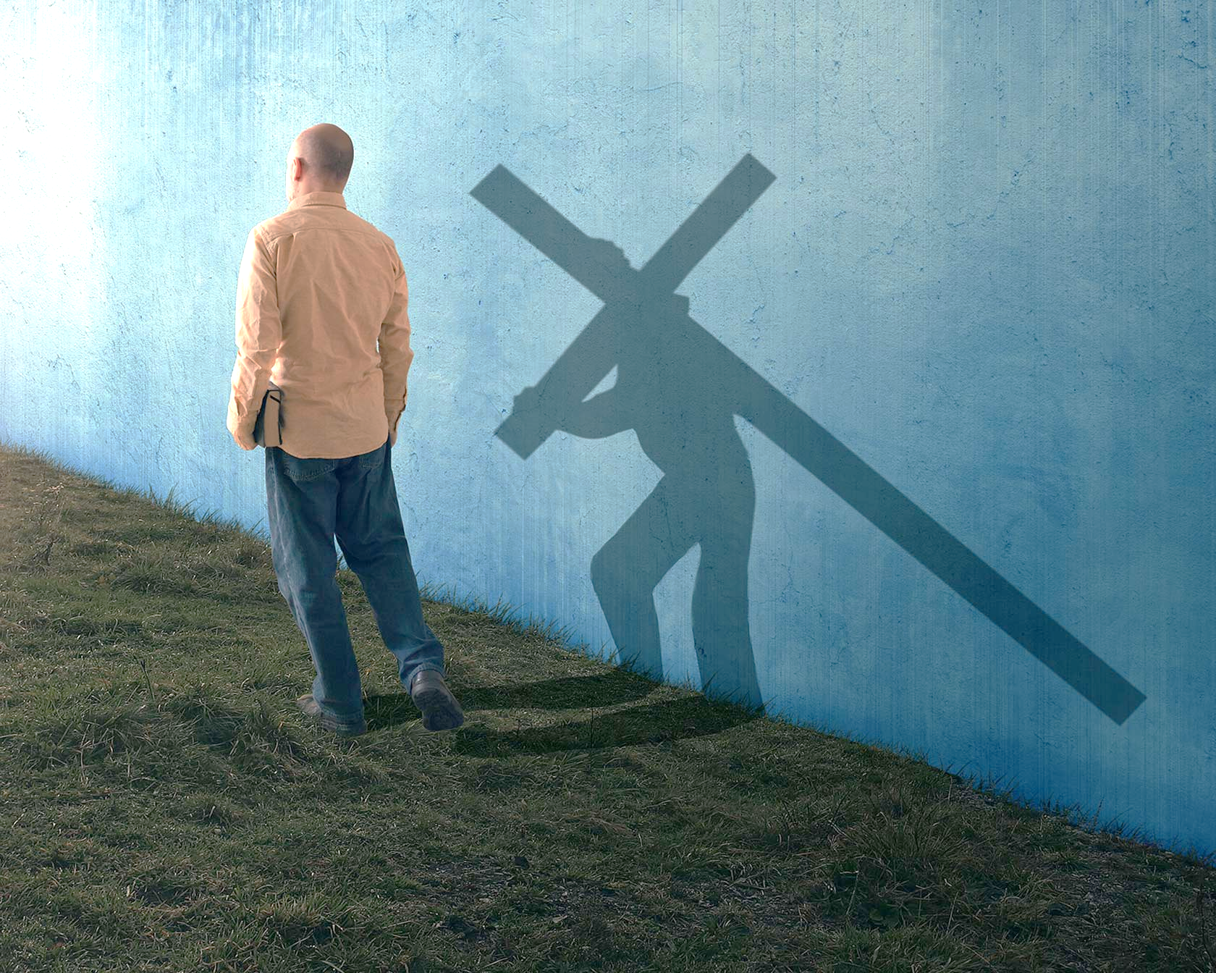
“Alipowaita watu kwake, na wanafunzi wake pia, aliwaambia, "Yeyote anayetaka kunifuata, na ajikane mwenyewe, ajitwike msalaba wake, anifuate." ’ ” (Mark 8:34)

Slide 3
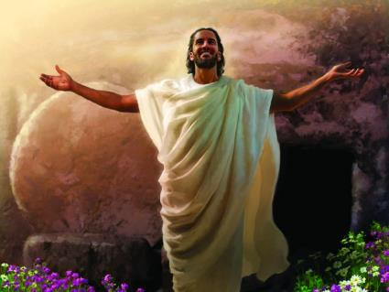
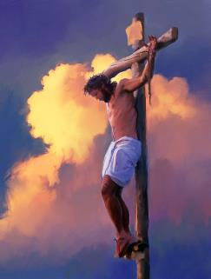
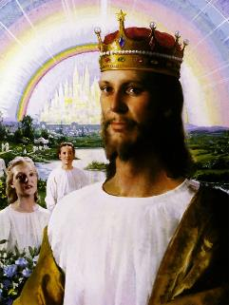
Itakuwaje kuhusu "kufufuka kutoka kwa wafu"? (Marko 9:10). Wanafunzi waliweza kuelewa kutoka kwa binti ya Yairo, ambaye alikuwa amekufa. Lakini Yesu alikuwa Masihi. Hakuwa amekuja kufa, bali kutawala. Maneno haya ya Yesu lazima yalikuwa na maana ya kiroho, walidhani, kitu kama "kuzaliwa mara ya pili."
Wanafunzi walikuwa na wazo wazi la kile ambacho Kristo anapaswa kufanya. Hiyo ilifanya iwe vigumu kwa Yesu kuwaelezea kwamba haikuwa hivyo; kwamba utume wake ulikuwa tofauti; kwamba hakuwa amekuja kuanzisha ufalme wa kidunia; kwamba njia ya utukufu ilipitia msalabani.
Mafundisho katika awamu mbili:
Maelekezo ya msingi. Marko 8:22-30.
Maarifa kamili. Marko 8:31-38.
Mafundisho kuhusu Ufalme:
Ufalme ujao na wa sasa. Marko 9:1-13.
Kubwa zaidi katika Ufalme. Marko 9:30-41.
Jinsi ya kuingia katika Ufalme. Marko 9:42-50.

Slide 4
MAFUNDISHO KATIKA AWAMU MBILI

Slide 5
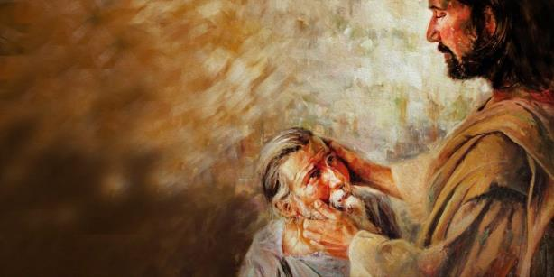
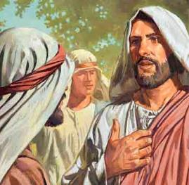
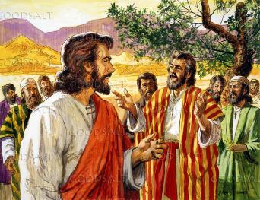
MAELEKEZO YA MSINGI
"Akatazama juu, akasema, "Naona watu; wanaonekana kama miti inayotembea" (Marko 8:24)
Uponyaji ulioandikwa katika Marko 8:22-26 ni wa ajabu zaidi kuliko ule uliofanywa na Yesu.
Katika awamu ya kwanza, mwanadamu anaweza kuona ukungu. Katika awamu ya pili, hatimaye ona vizuri.
Muujiza huu hutumika kama mfano wa njia ambayo Yesu alikuwa anaenda kuwafundisha wanafunzi wake, akiwaandaa kuelewa vizuri iwezekanavyo ukweli wa utume wake wa kuokoa.
Katika awamu ya kwanza, wanafunzi walikuwa wamefikia hitimisho kwamba Yesu ndiye Kristo. Ili kupata ukweli huo akilini mwao, Yesu aliwaongoza kuutangaza kwa kuwauliza swali lisilo la moja kwa moja na swali la moja kwa moja (Marko 8:27-29).
Lakini walipaswa kukaa kimya kuhusu kauli hii, kwa maana walikuwa bado hawajaelewa maana yake kamili (Marko 8:30).

Slide 6
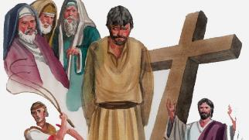
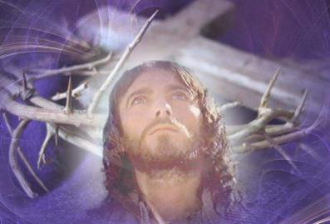
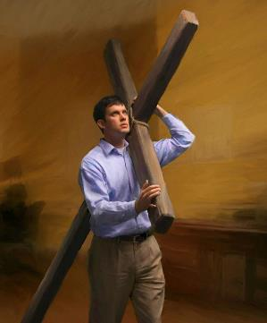
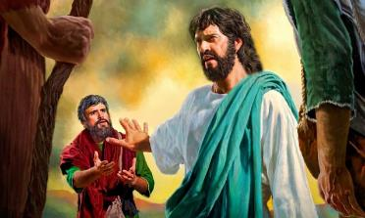
MAARIFA KAMILI
“Kisha akaanza kuwafundisha ya kwamba imempasa Mwana wa Adamu kupata mateso mengi, na kukataliwa na wazee, na wakuu wa makuhani, na waandishi, na ya kwamba imempasa kuuawa, na baada ya siku tatu kufufuka” (Marko 8:31)
Katika awamu ya pili ya mafundisho yake, maneno ya Yesu yalikuwa wazi sana: kukataliwa, kifo na ufufuo (Marko 8:31-32a). Lakini kitu kililipuka kichwani mwa Petro: “Bwana, uturehemu; kwa njia hii haitakupata wewe” (Mk. 8:32b; Mt. 16:22
Bila kujua, Petro alikuwa akitumia mbinu ileile ambayo Shetani alitumia nyikani (Mt. 4:8-9; Marko 8:33). Njia rahisi ilimwongoza Yesu kwenye ufalme wa kidunia; ngumu, ilimwongoza kufikia wokovu kwa niaba yetu.
Na haikuwa hivyo tu. Wafuasi wake walipaswa kuwa tayari kuikanyaga njia hiyo hiyo: kuchukua msalaba, na kuishi au kufa kwa ajili ya zawadi ya thamani ya wokovu, kuwasaidia wengine kuifikia (Marko 8:34-38).

Slide 7
MAFUNDISHO KUHUSU UFALME

Slide 8
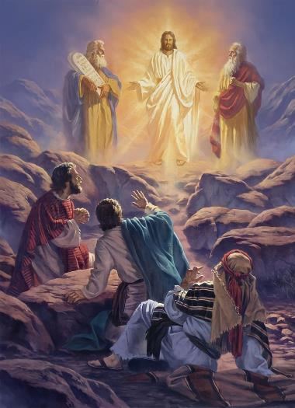
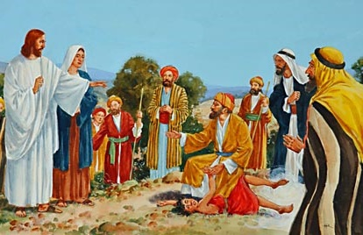
UFALME UJAO NA WA SASA
"Na Eliya na Musa walionekana mbele yao, ambao walikuwa wakizungumza na Yesu" (Marko 9:4)
Petro, Yakobo, na Yohana hawakujua kabisa kwamba walikuwa wakitazama juu ya mlima Ufalme wa utukufu, uwakilishi mdogo wa kuja kwa Yesu mara ya Pili (Marko 9:1-4).
Kile walichokuwa wazi ni kwamba walitaka kukaa huko (Marko 9:5-6). Lakini wakati huo hawakuelewa maana halisi ya maneno ambayo Musa na Eliya walimwambia Yesu (Luka 9:30-31).
Ili wafu katika Kristo – waliowakilishwa na Musa – na waaminifu walio hai wa kizazi cha mwisho – waliowakilishwa na Eliya – waweze kuingia katika utukufu, Yesu alilazimika kufa Yerusalemu.
Baada ya kushuka kutoka mlimani, hali ya sasa ya Ufalme ilidhihirika. Ukosefu wa imani ulihatarisha muundo wake. Mitume walikosa imani, na baba aliyekata tamaa alikuwa amepoteza ujasiri (Marko 9:14-22).
Kwa imani kila kitu kinawezekana. Lakini, ikiwa huna imani, piga kelele kama baba huyo: "Ninaamini; nisaidie kushinda kutokuamini kwangu!" Mark 9:24)

Slide 9
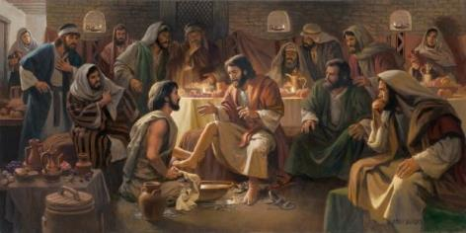
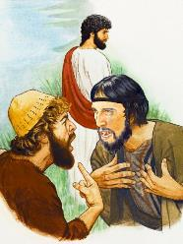
MKUBWA ZAIDI KATIKA UFALME
"Akiwa ameketi, Yesu aliwaita wale kumi na wawili, akasema, "Yeyote anayetaka kuwa wa kwanza lazima awe wa mwisho, na mtumishi wa wote" (Marko 9:35)
Mafundisho ya kwanza (Marko 9:35-37)
Mafundisho ya pili (Marko 9:38-41)
Kumchukua mtoto, alionyesha ukuu katika Ufalme: wa kwanza ni wa mwisho; mkubwa ni mtumishi; mdogo na mnyenyekevu lazima atendewe kana kwamba yeye ni Yesu mwenyewe.
Kila mtu ana sehemu yake ya kufanya, na hakuna mtu anayepaswa kuachwa nyuma wakati wa kufanya kazi ya Mungu, haijalishi ni ndogo kiasi gani.
Yesu anaanza safari yake kwenda Yerusalemu kutoka Kaisaria, akisimama Kapernaumu. Anatumia fursa ya kipindi hiki kuwafundisha na kuwatayarisha wanafunzi wake (Marko 9:30-33).
Lakini wao, mbali na kuelewa kile Yesu alitaka kuwafundisha, walibishana ni nani angekuwa mkuu wakati Yesu alijitangaza kuwa mfalme huko Yerusalemu (Marko 9:34).

Slide 10
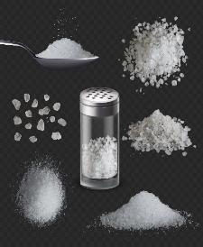
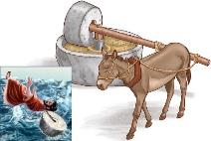
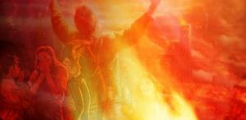
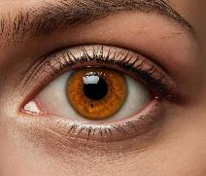
JINSI YA KUINGIA KATIKA UFALME
"Kwa maana kila mtu atalishwa kwa moto,
na kila dhabihu itatiwa chumvi” (Marko 9:49)
Funga jiwe kubwa shingoni mwako na ujitupe baharini; kukata mkono, mguu, au kutoa jicho. Njia za ajabu za kujiokoa, sivyo? (Marko 9:42-48).
Ikiwa tunachukulia maneno haya kihalisi – kama wengi wanavyofanya na maneno "funza inayowala haifi, na moto hauzimiki" (Marko 9:44, 46, 48) –, tunapaswa kufikia hitimisho lifuatalo:
Waliokombolewa wataishi milele na mwili uliokatwa.
Waovu watateseka milele, lakini angalau miili yao itakuwa kamili.
Dhambi
Somo kutoka kwa kutia chumvi hii ni dhahiri: dhambi ni mbaya sana kwamba lazima uikimbie mara moja.
Kuacha dhambi ni ngumu na hugharimu dhabihu, lakini matokeo yake yanastahili na hutupa amani (Marko 9:49-50).

Slide 11
“Kila mfanyakazi wa kweli, anayejitoa kwa ajili ya Mungu yuko tayari kutumika na kutumiwa kwa ajili ya wengine. Kristo anasema, “Yeye aipendaye nafsi yake ataipoteza; naye aichukiaye nafsi yake katika ulimwengu huu atailinda hata uzima wa milele” (Yohana 12:25). Kwa juhudi za dhati, za kufikiria kusaidia pale ambapo msaada unahitajika, Mkristo wa kweli anaonyesha upendo wake kwa Mungu na kwa viumbe wenzake. Anaweza kupoteza maisha yake katika utumishi. Lakini Kristo atakapokuja kukusanya vito vyake mwenyewe, atapata tena."
EGW (Selected Messages, Book 1, page 78)

